Slide 1




MiRutApp
Integrantes:
Bastián Rojas
Christopher Sepúlveda
Sebastián Lobos
Docente: Aldo Alberto Martínez Ordenes
Sección: 801V
Grupo: 9
Notes:
1.7.2013
1
‹#›

Slide 2



Indice
1
7
13
Contexto
Competencias
Mockup
2
Riesgos
Problematica
8
14
Conclusion
3
Seguridad
Solución
9
4
10
Metodología
Modelo canva
5
Plan
11
Mapa Tecnologico
6
12
Roles
Arquitectura
Notes:
1.7.2013
2
‹#›

Slide 3



Contexto
Brecha en el Estándar de Transporte:
Red: Núcleo urbano de Santiago.
Comunas como Peñaflor dependen de microbuses rurales e interurbanos.
Insuficiencia de Aplicaciones Globales:
Rigidez de las Soluciones Colaborativas:
Google Maps: Omite tranporte rural, sugiere transporte Didi.
Moovit: Nula informacion.
TranSapp: Nucleo urbano.
Alertas rigidas.
1
Notes:
1.7.2013
2
‹#›

Slide 4



Problematica: Incertidumbre y Vacío de Información
Problema central
Plataforma centralizada con informacion en tiempo real para alertar:
Impacto económico
Falta alternativas informadas en la locomoción rural suele llevar a:
Utilizar plataformas de transporte privado, generando una tarifa elevada por alta demanda.
Rigidez de las Herramientas Actuales:
Plataformas con alertas no integran tranporte rural.
Sistemas de colaboracion obligan emitir alertas unicamente en paraderos especificos.
Desvíos de la ruta.
Retrasos en la locomoción.
2
Notes:
1.7.2013
2
‹#›

Slide 5








Solución
Propuesta Central (MiRutApp):
Locomoción urbana y rural
Plataforma colaborativa
Alertas dinamicas
Motor de Notificaciones y Favoritos:
Sistema de Favoritos
Enfoque simple y continuo
Enfoque programado
Validación espacial (Geofencing):
Reportes dinámicos en ruta
Filtro por GPS
Seguridad
Filtro Colaborativo y Reputación:
Votación rápida y comentarios
Score de reputación
3
Notes:
1.7.2013
2
‹#›

Slide 6


Metodología de Desarrollo
Metodología Ágil: Scrum
Esta metodologia nos permite adaptar continuamente los procesos y entregables del proyecto.
Estructuramos 14 semanas en 7 sprints de 2 semanas.
¿Por qué Scrum?
Ya que esta metodologia permite mitigar los riesgos que puedan presentarse a tiempo temprano, permitiendo pruebas tras los primeros sprints.
Enfoque del proyecto
Creación de una aplicación funcional para mantener informado a sus usuarios sobre el recorrido en tiempo real, gestionando un sistema de alertas sobre los inconvenientes, retrasos o desviaciones.
4
Notes:
1.7.2013
2
‹#›

Slide 7

Plan
Sprint 3 - 4
Desarrollo del sistema
Sprint 6
Despliegue en terreno
Sprint 7
Correción de Vulnerabilidades y
publicación en app móviles
Sprint 1 - 2
Arquitectura y Mapeo
Sprint 5
Pruebas de Estrés con GPS
5
Notes:
1.7.2013
2
‹#›

Slide 8

Roles
Bastian Rojas
Product Owner y Diseñador UI/UX
Christopher Sepulveda
Scrum Master y Desarrollador Backend/DB
Sebastian Lobos
Lider QA y Especialista Geografico
6
Notes:
1.7.2013
2
‹#›

Slide 9



Desarrollo de Competencias Profesionales
Competencias Técnicas
Competencias Metodologicas
Competencias de Negocio
Base de Datos
Desarrollo Móvil
Integración Continua
Gestión Ágil con Scrum
Diseño centrado en el Usuario
Aseguramiento de Calidad
Administración de Riesgos
Análisis de Mercado
Estrategia MVP
Modelo de Negocio
7
Notes:
1.7.2013
2
‹#›

Slide 10

Seguridad
Seguridad de la información y Privacidad
Seguridad de Datos funcionales
Anonimización de locación
Purga diaria
Validación por Geofencing
Análisis de Velocidad y Movimiento
Score de Reputación
Seguridad de Infraestructura y Código
Autentificación de APIs
Gestión Segura de API Keys
Rate Limiting
9
Notes:
1.7.2013
2
‹#›

Slide 11
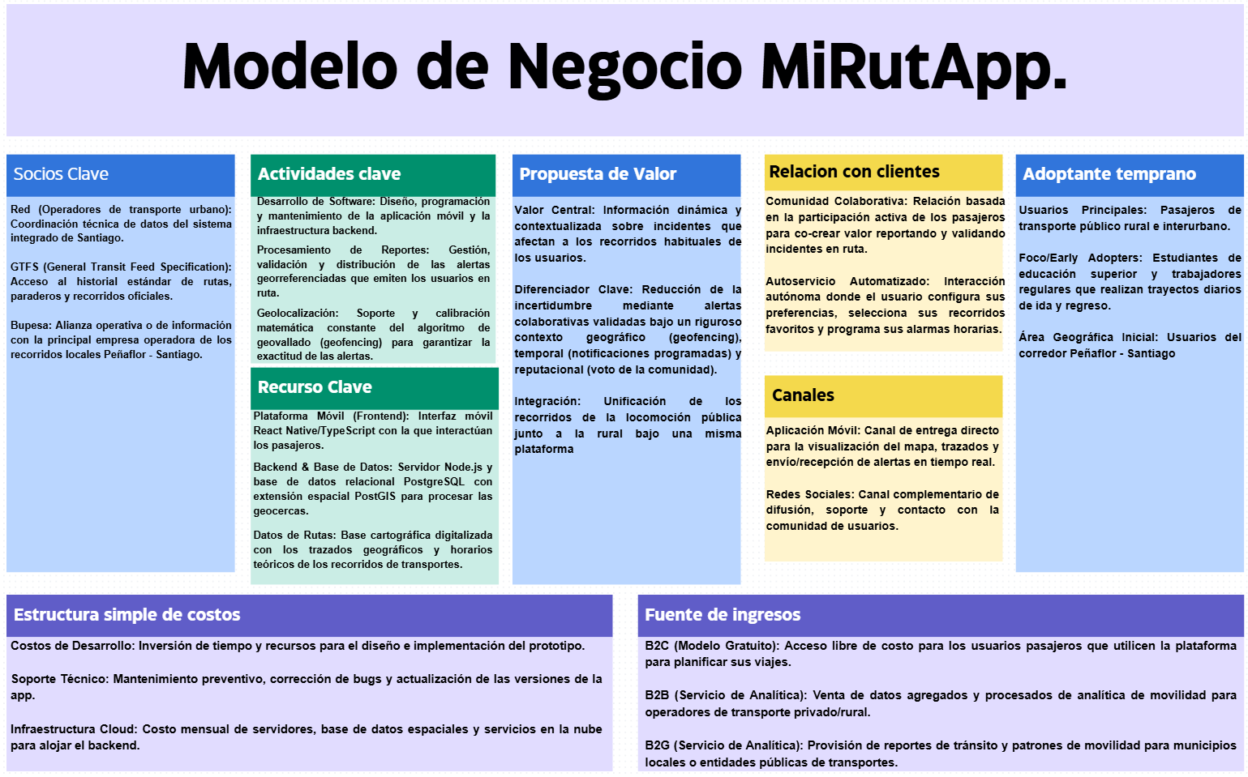
8
7
2
4
1
6
3
9
5
10
Notes:
1.7.2013
2
‹#›

Slide 12


Riesgos
Internos
Atrasos en el proyecto debido a la práctica o posible baja de un integrante por fuerza mayor
Desviación del alcance inicial dentro de los ciclos
Complejidad en el desarrollo del backend y falta de datos
Ingreso de reportes falsos al sistema
Externos
Poco uso de la plataforma durante el lanzamiento
Reacción de los competidores actuales del mercado
Inestabilidad de la red móvil
Uso de librerías o APIs obsoletas
Riesgos legales, como el robo de datos analizados o una mala adaptación a la ley de protección de datos
8
Notes:
1.7.2013
2
‹#›

Slide 13




Mapa Tecnológico
Front-End
React Native
TypeScript
Expo Framework
React Native Maps
Expo Location
Back-End
Node.Js + NestJs
API REST
Seguridad:
JSON Web Tokens
Base de datos
PostgreSQL
PostGIS
Infraestructura y DevOps:
GitHub
Docker
Expo Notifications (Firebase):
Alertas Push
11
Notes:
1.7.2013
2
‹#›

Slide 14

Arquitectura
Capa de presentacion
App móvil desarollada en React Native / TypeScrip
Interdaz de usuario:
Renderiza mapa
Captura interacciones
Solicita permisos de GPS
Arquitectura de 3 capas
Facilitar pruebas unitarias + Escalibilidad
Capa de Negocio
Servidor REST en Node.JS / NestJS
“Cerebro” del sistema que procesa:
Reglas de negocio
Valida la sesión de usuario
Algoritmo Geofecing:
Valida alertas
Actualizar el score de perfiles
Capa de Datos
Base de datos relacional PostgreSQL con PostGis
Almacenamiento persistente y consulta de informacion GPS:
Rutas trazadas
Registro de usuario
Coordenadas de alertas activas
12
Notes:
1.7.2013
2
‹#›

Slide 15
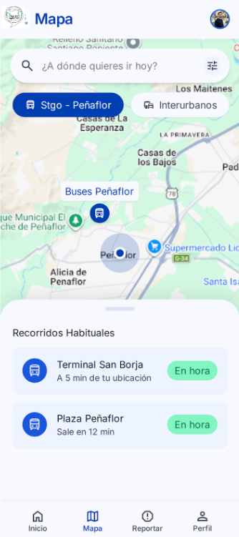

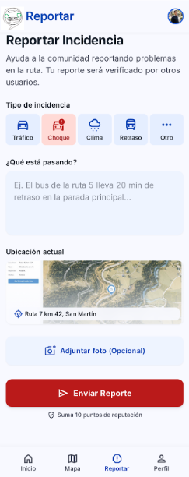
Mockup
Interfaz Inicio app
Interfaz Login/Register
Interfaz Reportes
Logo:
13
Notes:
1.7.2013
2
‹#›

Slide 16
Conclusión
Se demuestran 3 cosas
Reducción de Brecha Digital:
Integra el transporte rural periférico al mapa digital de viaje, visibilizando recorridos tradicionalmente ignorados.
Impacto Económico Real:
Protege el presupuesto de estudiantes y trabajadores al eliminar la incertidumbre y evitar sobregastos forzados en transporte privado.
Validación Automatizada en Ruta:
El geofencing y la reputación comunitaria demuestran ser la solución definitiva para mitigar alertas falsas sin necesidad de moderadores.
14
Notes:
1.7.2013
2
‹#›

